Slide 1

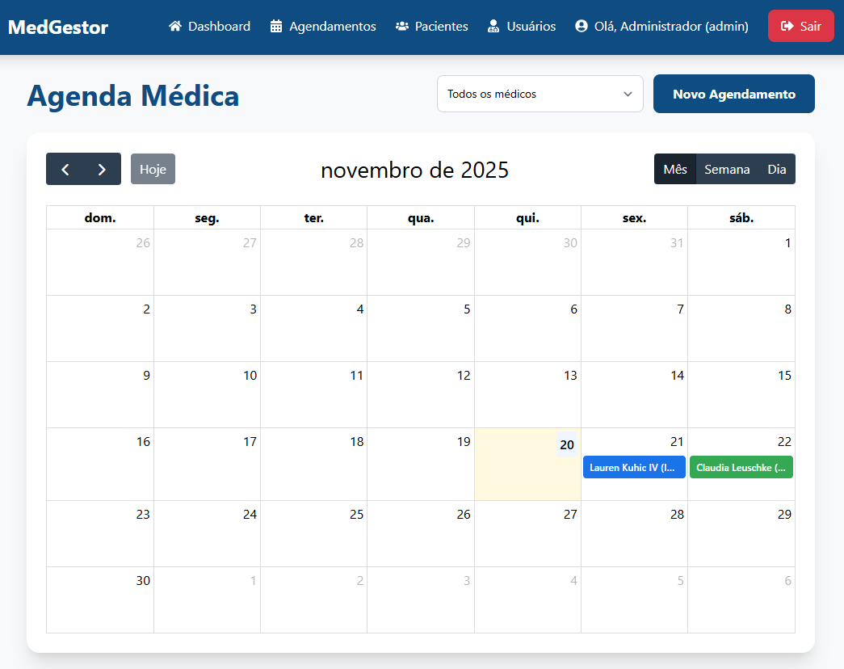
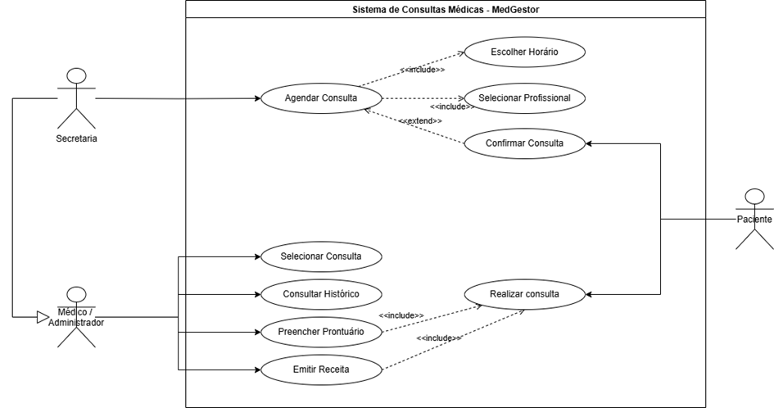
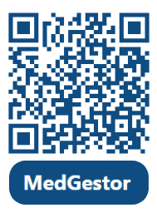
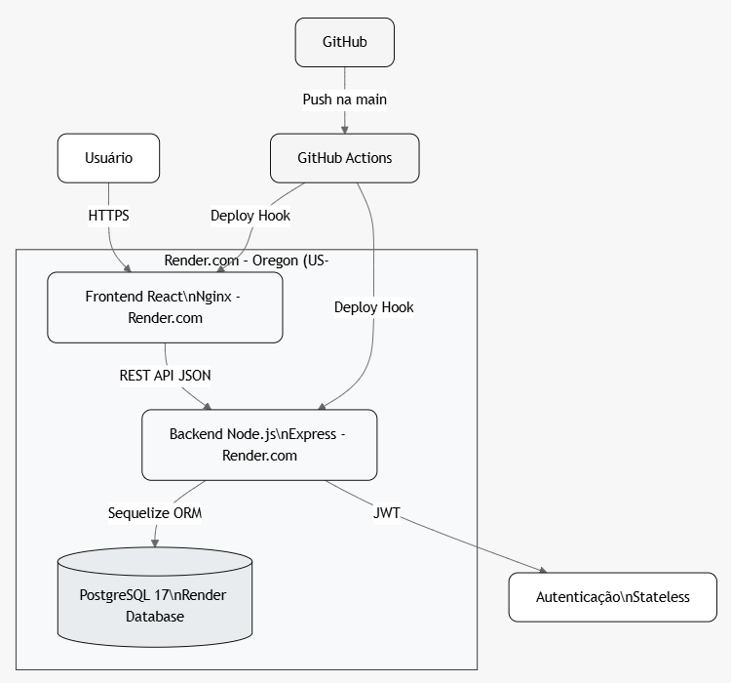
TÍTULO
Thiago de Freitas Saraiva
thiago.saraiva@catolicasc.edu.br
Graduando do curso de Bacharelado em Engenharia de Software da Católica de SC
INTRODUÇÃO
RESULTADOS
O projeto consiste no desenvolvimento de um aplicativo web para a gestão de consultórios médicos denominado “MedGestor”.
A maioria dos consultórios médicos utiliza processos manuais ou semi-manuais (agendas em papel, planilhas, fichas impressas e receitas manuscritas), gerando problemas recorrentes como: agendamentos conflitantes, dificuldade de acesso ao histórico dos pacientes, receitas sem padronização, além de baixa segurança no armazenamento de dados sensíveis.
Um sistema centralizado e seguro permite reduzir significativamente erros humanos, otimizar o tempo e garantir conformidade com boas práticas de proteção de dados médicos (LGPD).
O projeto tem como objetivo principal propor e implementar uma solução digital para a gestão de consultórios médicos, atendendo a uma necessidade real identificada em diversos estabelecimentos de saúde.
Todas as funcionalidades propostas — cadastro de usuários com três perfis (administrador, médico e secretária), gestão completa de pacientes, agendamento de consultas, prontuário eletrônico e emissão de receitas padronizadas — foram implementadas e encontram-se em produção real, acessível em https://medgestor-frontend-node.onrender.com. Os dados exibidos são totalmente fictícios, gerados automaticamente pelos seeders com a biblioteca @faker-js/faker, garantindo anonimato e conformidade com a LGPD.
O projeto segue boas práticas de engenharia de software: separação clara de responsabilidades (Routes → Controllers → Services → Models), autenticação stateless via JWT, hash de senhas com bcryptjs (12 rounds), validação robusta com Joi, controle de acesso baseado em roles (RBAC) e tratamento centralizado de erros.
No desenvolvimento foram aplicados testes de integração automatizados com Jest e Supertest (abordagem TDD parcial + cobertura completa dos endpoints críticos), lint com ESLint e integração contínua via GitHub Actions (lint + testes em todo push/PR). O versionamento utilizou Git Flow simplificado. A automação CI/CD está totalmente configurada: todo commit na branch main executa verifica ESLint, testes de integração, build e realiza deploy automático nos serviços do Render.com (backend, frontend e banco PostgreSQL 17). O ambiente de implantação em nuvem utiliza Render.com Free Tier com HTTPS automático (Let’s Encrypt) e PostgreSQL gerenciado. A Figura 3 mostra a tela principal de agendamento em produção com dados fictícios. O sistema está funcional pronto para uso imediato em consultórios médicos e como portfólio profissional de alto nível.
DESENVOLVIMENTO
Tecnologias Utilizadas:
Backend: Node.js 20.14.0, Express.js, Sequelize ORM (PostgreSQL 17), JWT + bcryptjs (autenticação), Joi (validação), UUID
Frontend: React 18, Tailwind CSS, React Router DOM, Axios, Webpack + Nginx
Banco de Dados: PostgreSQL 17 (hospedado no Render)
Testes: Jest + Supertest (cobertura > 80%)
Infraestrutura e DevOps: Docker + Docker Compose (ambiente local), GitHub Actions (CI/CD), Render.com (deploy gratuito de backend e frontend)
Outras ferramentas: Sequelize CLI (migrações e seeds), Mermaid + PlantUML (diagramas).
Abaixo segue o fluxo dos principais casos de uso da aplicação com a atividade de agendamento e a realização da consulta (Figura 1).
Figura 3 – Tela principal de agendamento de consultas
Figura 1 – Principais Caso de Uso da aplicação (Agendamento e Consulta Médica).
Para acessar a aplicação aponte a câmera do seu celular para o QR Code abaixo Figura 4 e na tela de login utilize os dados a seguir para ter acesso e experimentar as funcionalidades completas da aplicação.
Usuário: secretary@medgestor.com
Senha: pass123
Abaixo é demonstrado o fluxo geral de funcionamento da aplicação em produção real com o acesso do usuário no frontend da aplicação, posteriormente as requisições são realizadas ao backend com validações de autenticidade com JWT e permissões com níveis de liberação de acordo com a função do usuário, em seguida é realizado o acesso ao banco de dados para consulta ou inserção das informações (Figura 2).
Figura 4– QR Code para acesso a aplicação.
Figura 2 – Arquitetura geral da aplicação
CONCLUSÕES
O objetivo de desenvolver uma aplicação para gerenciamento de consultórios médicos capaz de organizar agendamentos, consultas e prontuários com histórico médico digitalmente foi alcançado. Durante o processo tive a oportunidade de aprender sobre arquitetura, conteinerização, orquestração, segurança e como aplicar esses conceitos em uma aplicação real.
REFERÊNCIAS
Documentação oficial Node.js - https://nodejs.org/docs/latest/api/
Documentação oficial JavaScript - https://developer.mozilla.org/en-US/docs/Web/JavaScript
Documentação oficial Docker - https://docs.docker.com/manuals/
Documentação oficial React - https://react.dev/learn

